Slide 1
Проект
Рука об Руку
Исаева Ирина

Slide 2
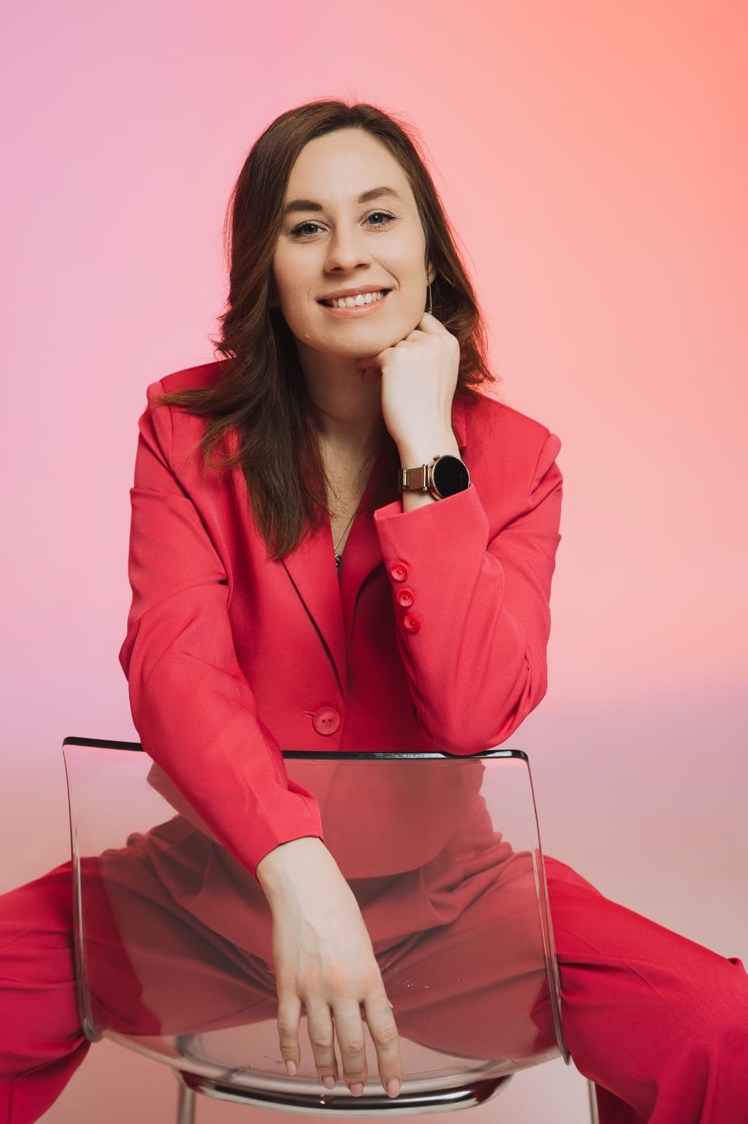
О себе
Ирина Игоревна Исаева, 30 лет
Окончила Первый Московский государственный университет И.М. Сеченова (Сеченовский университет) по специальности «Медико-профилактическое дело».
На данный момент занимаюсь воспитанием 3 малышей (2020-2024 г.рожд)
Вдова, жена участника СВО.

Slide 3
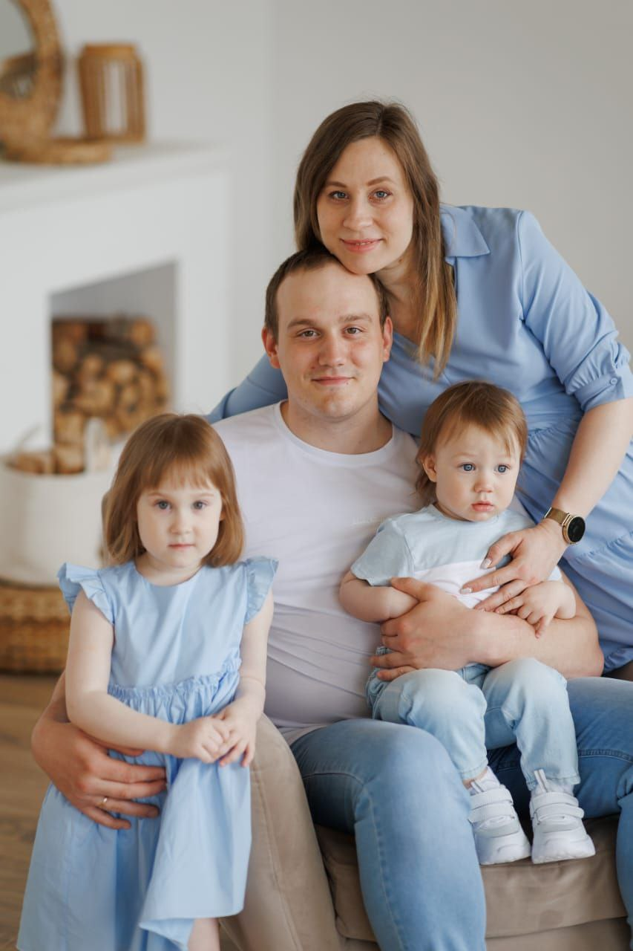
Собственный опыт
С 2020-2024 года родила 3 детей, испытала 4 потресения: мобилизация мужа, смерть мамы, гибель отца и мужа на СВО.
Обратилась к психологу, были выявлены признаки эмоционального выгорания.
С переменным успехом нашла няню, которая подходила по расположению и графику работы.
Начала работу над своим состоянием, появились улучшения.

Slide 4
С чего начинается здоровье?
По моему мнению здоровье начинается с нашей внутренней гармонии с самим собой и ментального состояния. С возможности позволить себе отдохнуть.
Согласитесь, если ты напряжен, находишься в состоянии стресса, то и начинаешь заболевать уже физически? Женский организм особенно чувствителен ко всем изменениям. Да, «русская женщина в горящую избу войдет и коня на скаку остановит». Женщина может многое. Кто-то скажет, что всегда так есть и будет, что все справляются своими силами, но времена меняются и женщины страдают «эмоциональным выгоранием» находясь в декретном отпуске, без помощи со стороны. Стремление к идеалу, устаревшим нормам и мнению общества не дает право обратиться за помощью. Приходится тянуть все на себе, не позволяя себе выдохнуть хотя бы один час в день. Современные женщины, особенно одинокие матери, стараются все и везде успеть в погоне за материальным обеспечением семьи, устройства быта и налаживание отношений в семье мать-ребенок . Но разве уставшая мама делает ребенка счастливым?

Slide 5
Я в жизни сама столкнулась с трудным периодом: за 3 года потеряла 3 близких людей – маму, папу и мужа. Осталась одна на руках с тремя малышами - 4 года, 2 года и 10 месяцев.
Так как в городе нет близких рядом, а морально мне было тяжело справиться с трудностями, за собой начала замечать приступы агрессии и аппатию. Обратилась за помощью к психологу Золиной Ирине Леонидовне, в ходе беседы были выявлены симптомы «эмоционального выгорания». По реккомендации стала уделять время себе, отдыхать. Так и начались мои поиски няни. С переменным успехом я нашла специалиста, который подходил мне по расположению, цене и графику работы. Няня работает у меня до 4-х часов, с небольшими перерывами. Она помогает мне утром одевать детей, сидит с малышом пока я отвожу старших в садик и вечером когда забираю из садика, иногда остается пока я делаю дела или просто отдыхаю. Как оказалось найти няню не так просто, особенно недалеко от дома. Меня часто мамы других деток спрашивают «Где нашла?» и «Работает она в других семьях?».

Slide 6
Первым делом мною была составлена анкета – опросник и распространение ее среди мамочек из группы своих детей. В опросе приняло участие 15 человек. Цель опроса была выявить необходимость помощь няни в семьях по г. Балашиха.
Анализируя ответы возникли предварительные выводы, что потребность присутствует, но есть определенные трудности в поиске специалиста.
Большинство участвующих – это матери детей от 0 до 6 лет.
Отмечена сложность в выборе и страх выбрать некомпетентного специалиста.
По количеству ответов большинство предпочитают искать по рекомендации знакомых и на кратковременную работу от 1 до 4 часов в день, в обязанности входит кормление готовой пищи, сопровождение на занятия\ садик, прогулка и игры.

Slide 7

Суть проекта
Профилактика эмоционального выгорания у матерей
Организация оперативных групп помощи на 2-4 часа (сопровождение в садик или дополнительные занятия, кормление готовой пищей, прогулка, игры, чтение книг, по требованию укладывание на сон).
Строгий график работ
Возможные отклонения
Мобильные (могут прибыть через несколько часов, минут)

Slide 8

Целевая аудитория
Матери с детьми с 0 по 6 лет г. Балашиха

Slide 9
Результаты проекта
Готовая база специалистов (нянь), за счет этого осуществляется поиск специалиста «доверительным» способом – получить консультацию по данному специалисту и возможности организации бесплатной очной встречи,
Тщательный подбор специалистов,
Организация групп «быстрого реагирования»,
Возможность бесплатной пробной недели для оценки подхода специалиста в конкретную семью.

Slide 10
Реализация проекта
Опрос матерей по г. Балашиха с целью выявления потребности в дополнительной помощи в виде специалиста (няни), трудностей и использованные интернет ресурсы для поиска;
Изучение материалов по подбору персонала;
Поиск и рассматривание анкет специалистов (нянь) на сайтах – помогатель, авито и бэбиситер;
Организация очного собеседования;
Распределение кандидатов на 3 группы (Строгий график работ, Возможные отклонения, Мобильные);
Обработка заявок заказчика (матерей);
Составление опроса для матерей и нянь для качественного подбора по требованиям;
Составление графика работы специалистов (нянь);
Составление прайса и договора услуг;
Ведение соцсети Тг-канал и ВК-группы

Slide 11

Польза
Возможность матерям отдохнуть;
Разгрузка матерей в обязанностях;
Обеспечение надежности и уверенности;
Снижение уровня стресса, заболеваний и суицидов;
Гармоничное развитие ребенка;
Экономия времени и сил на поиск специалиста;
Налаживание психологического климата в семье.

